Slide 1
ΜΑΘΗΜΑΤΙΚΑ 1
(ΕΥΑΓΓΕΛΟΣ ΜΕΛΛΑΣ)
Μάθημα 12-10-2020

Slide 2
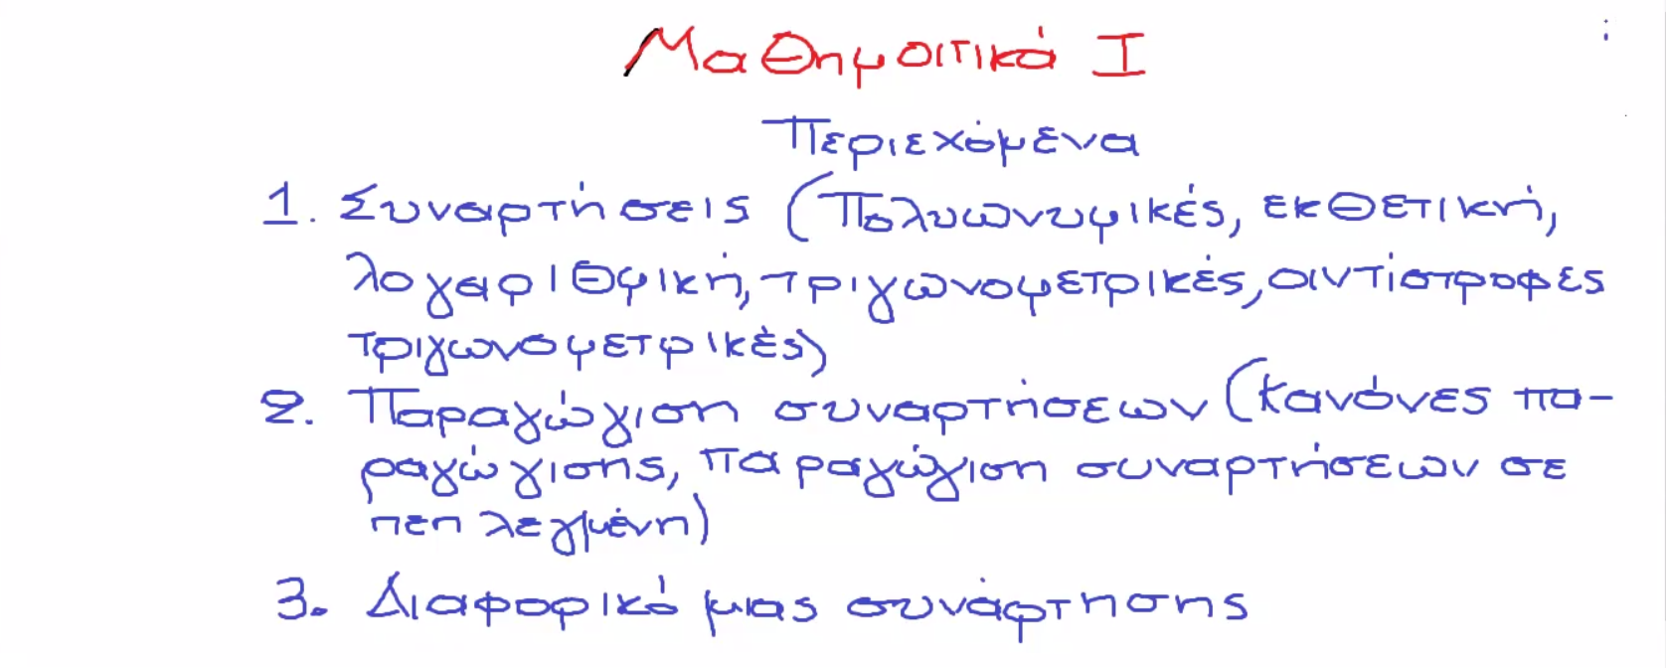

Slide 3
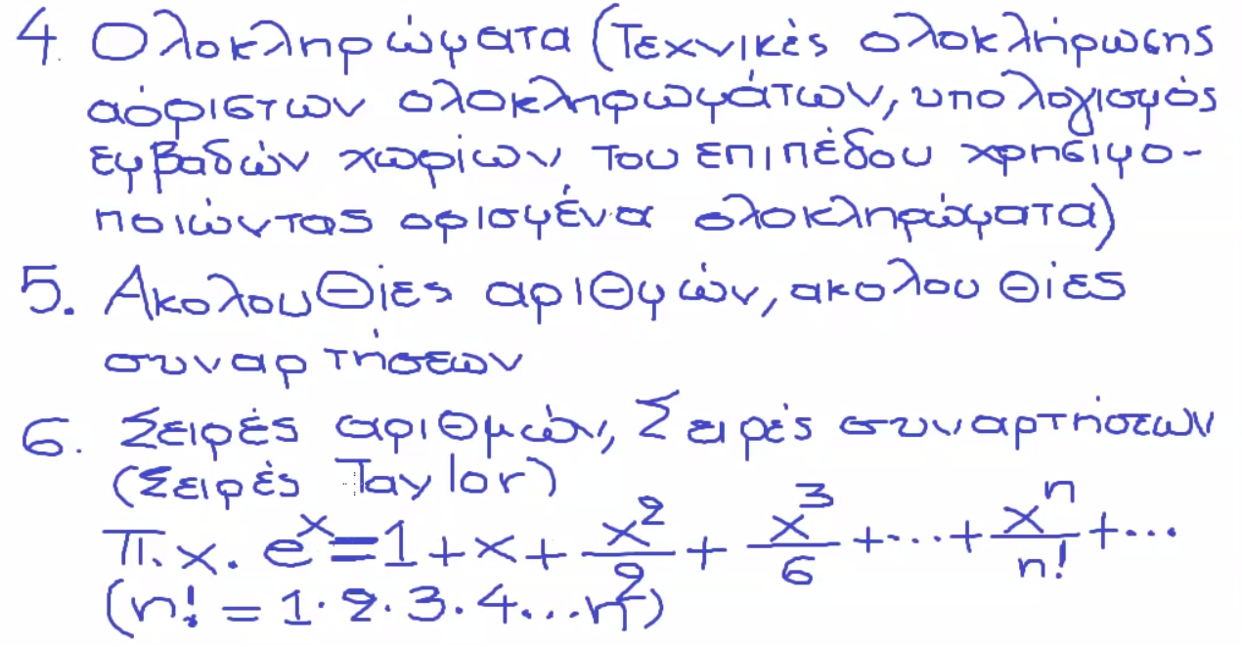

Slide 4
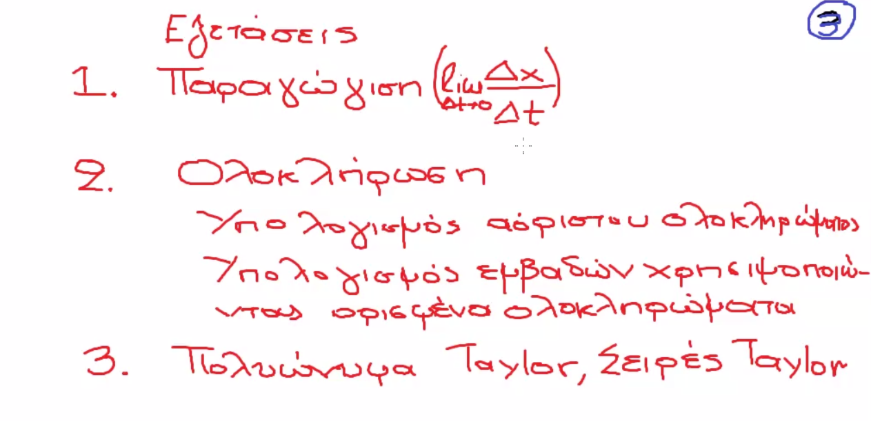

Slide 5
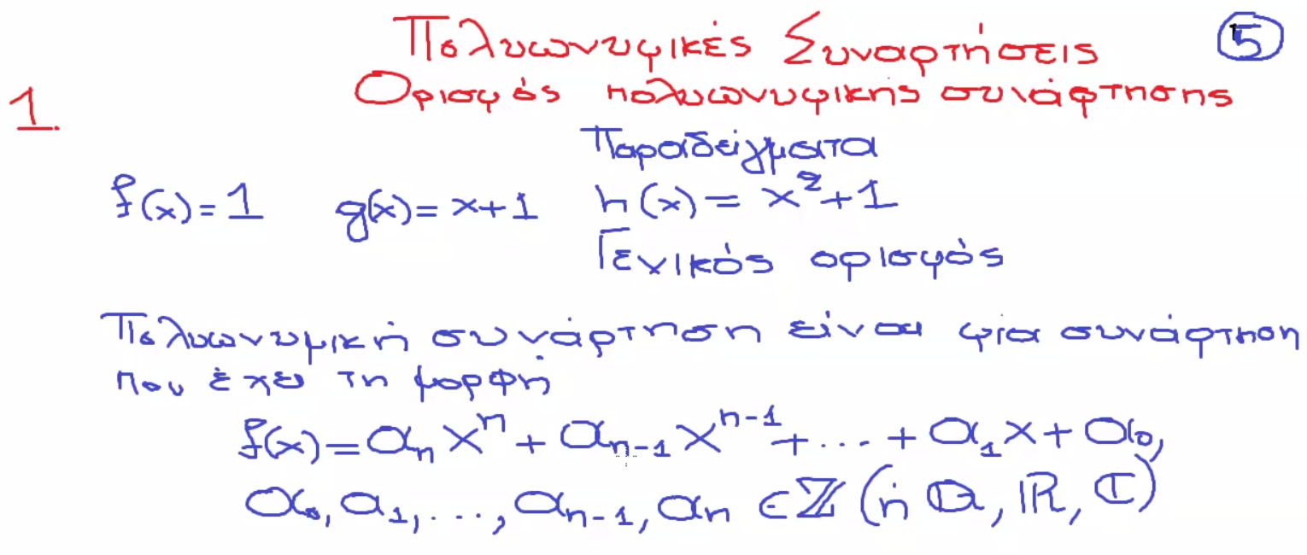

Slide 6
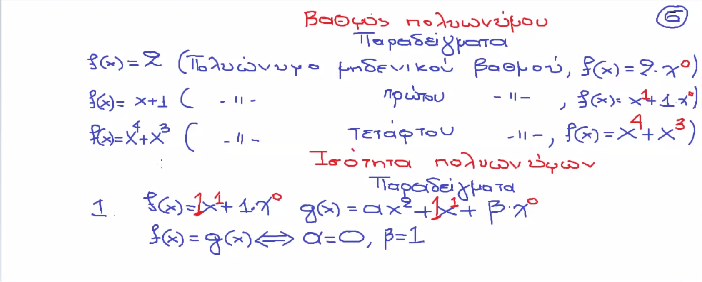

Slide 7
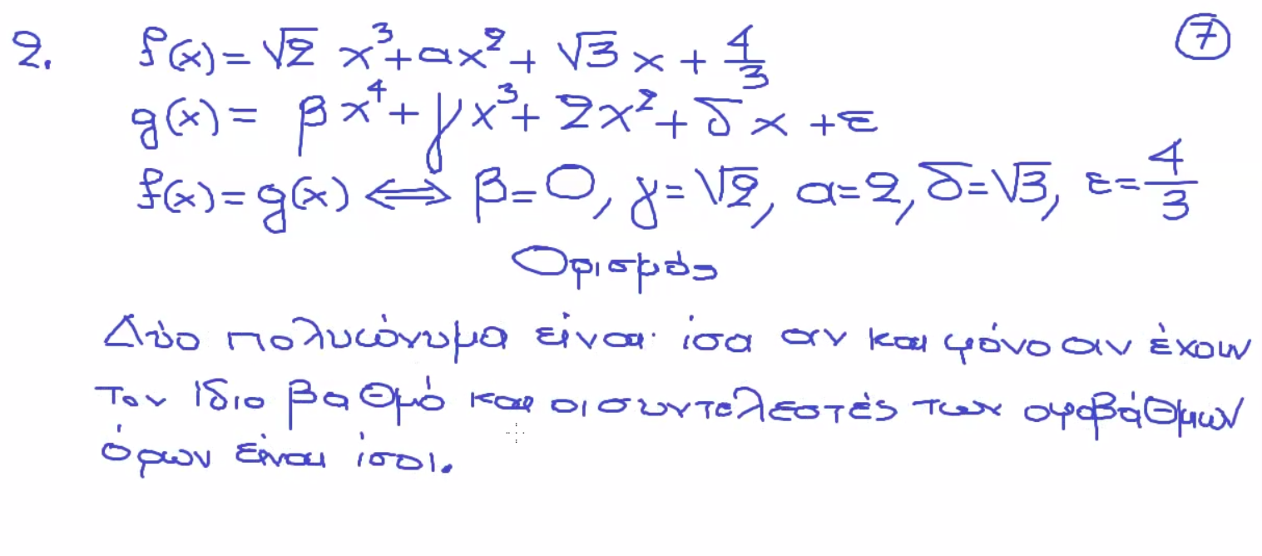

Slide 8
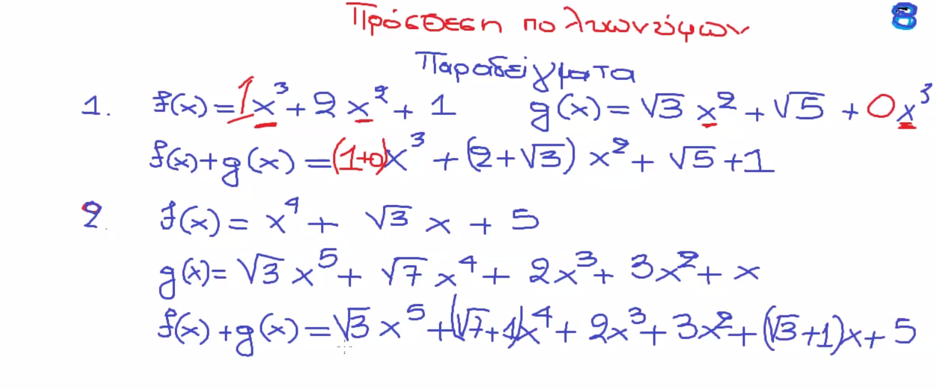

Slide 9
